Slide 1

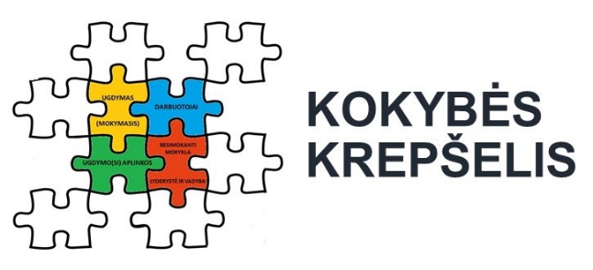
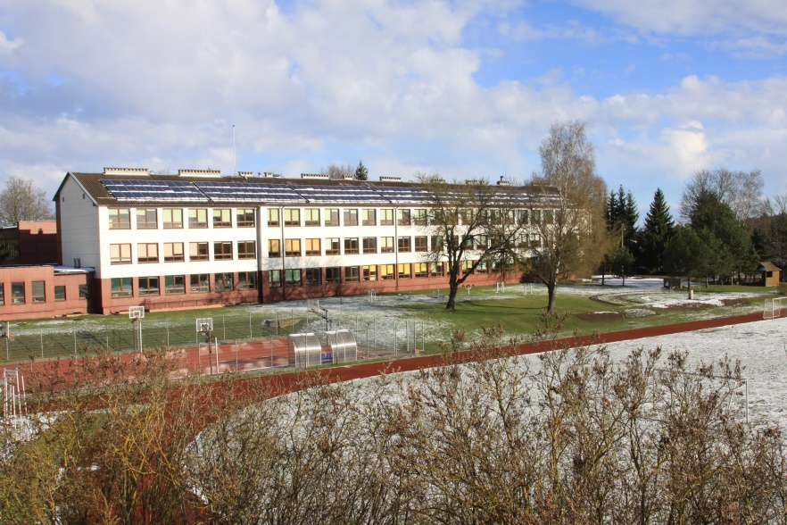
KRAŽIŲ ŽYGIMANTO LIAUKSMINO GIMNAZIJA
INTEGRUOTAS GAMTAMOKSLINIS PROJEKTAS

Slide 2

„Ekologinis potyrių takas“ – gamtamokslinio ugdymo projektas susidedantis iš keturių dalių.
Tikslas:
Įvairinti ugdymo procesą, sudarant sąlygas patyriminiam ugdymui ir mokinių gamtamokslinio ugdymo(si) pasiekimų gerinimui.

Slide 3
Patyriminis mokymas – tai mokymasis veikloje. Praktinis patyrimas yra vienas geriausių mokymosi būdų.
Patyriminis mokymasis pripažįsta, kad vaikai geriausiai mokosi iš savo asmeninės patirties ir savo atradimų.
Patyriminis mokymas praktiškai taiko suvokimą, kad tai, ką vaikai daro yra vertingiau nei tai, ką jie žino.
Patyriminis mokymas akcentuoja žinias ir patirtį. Kuo daugiau patirties, tuo geresni įgūdžiai.

Slide 4
Ekologinis potyrių takas
5 klasė. Kneipo takelis.
6 klasė. Kvapų takas.
7 klasė. Beždžioniukų tiltas.
8 klasė. Sodo takelis.

Slide 5
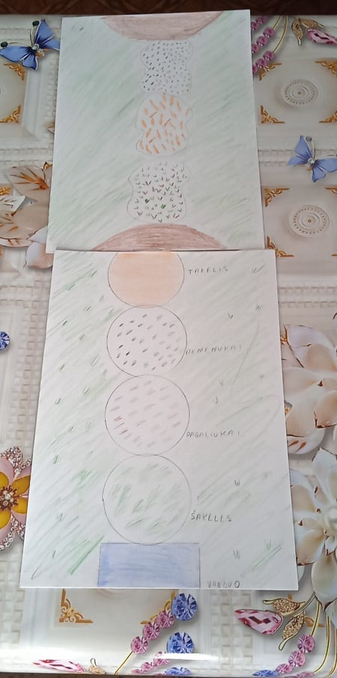
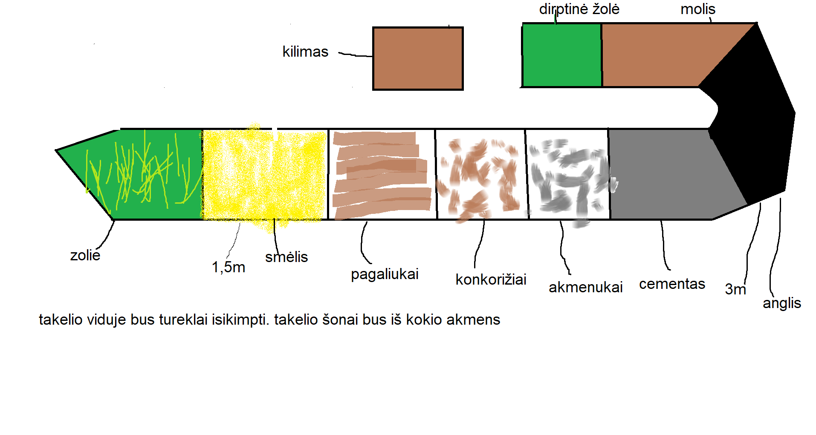
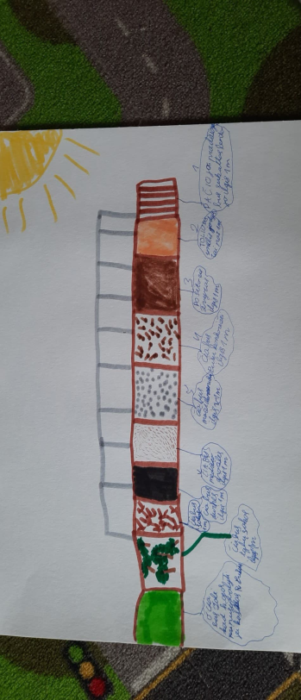
5 klasė. Kneipo takelis.

Slide 6
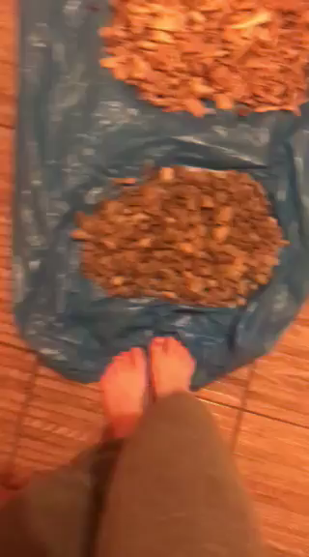
Kneipo takelis namuose

Slide 7
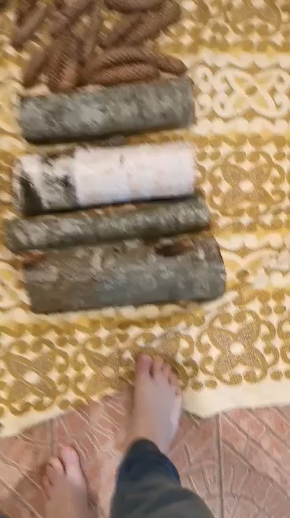
Kneipo takelis namuose

Slide 8
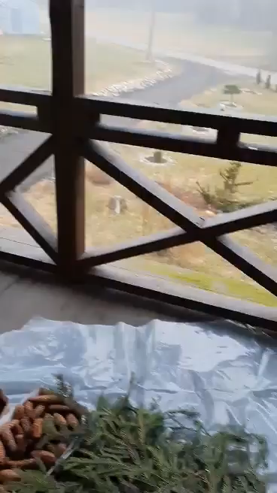
Kneipo takelis namuose

Slide 9
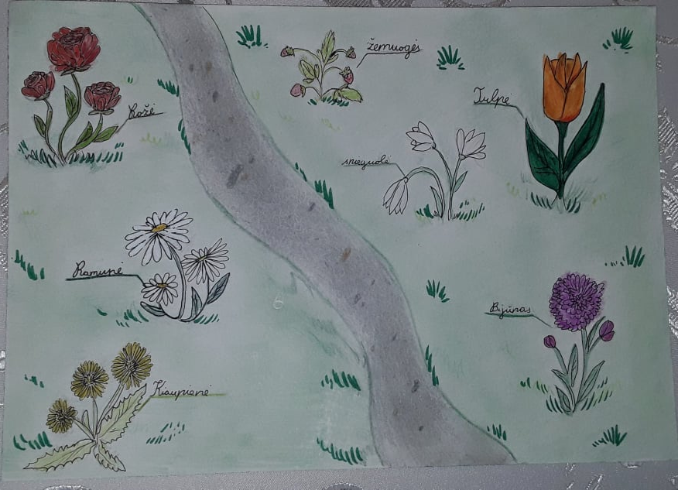
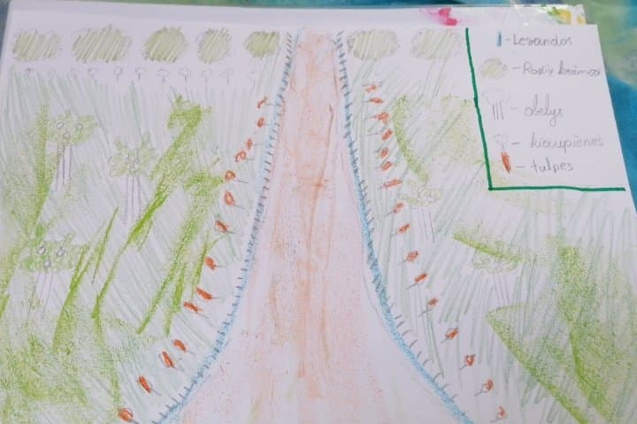
6 klasė. Kvapų takelis piešiniuose.

Slide 10
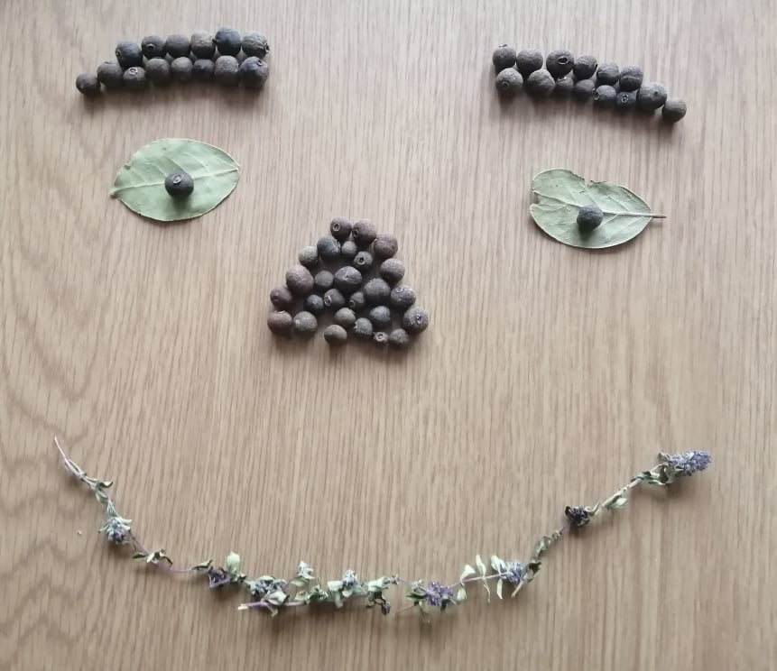
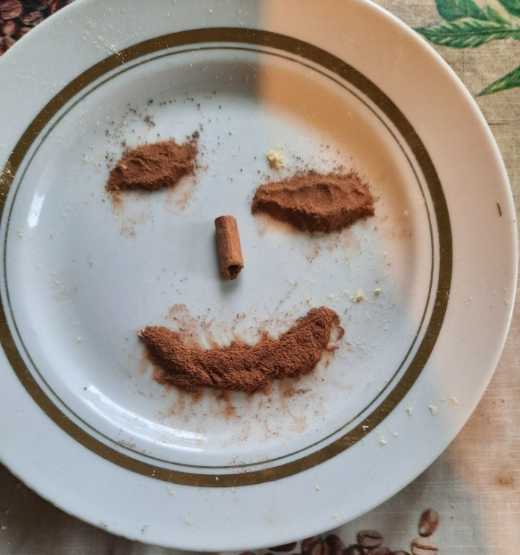
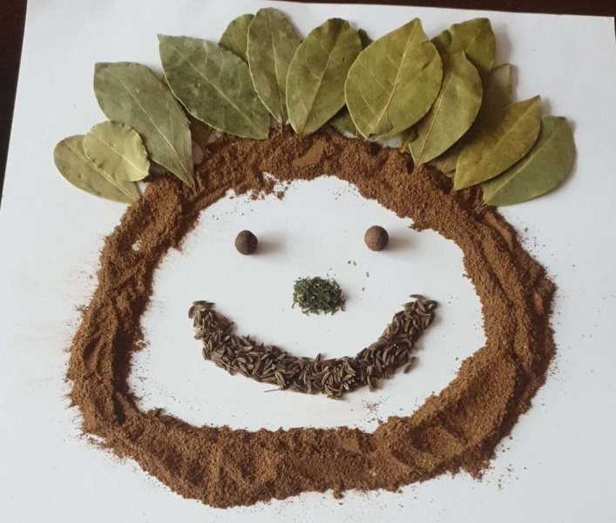
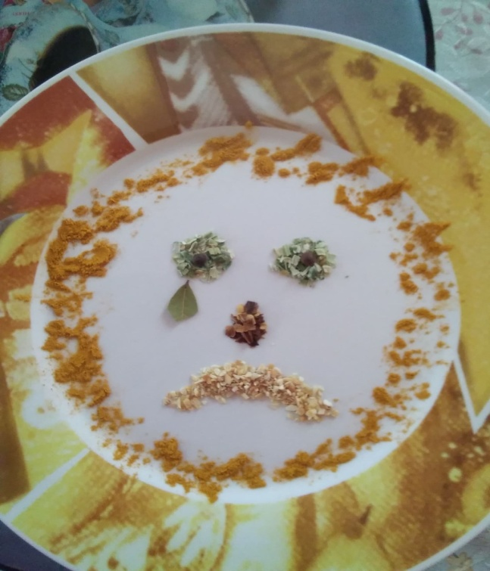
6 klasė. Emocijos iš prieskonių.

Slide 11

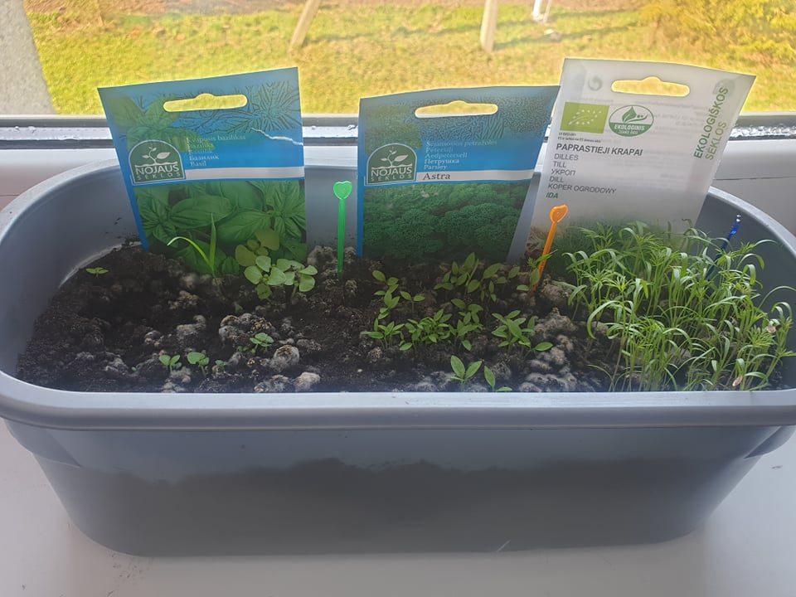
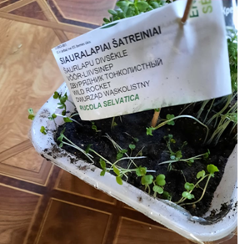
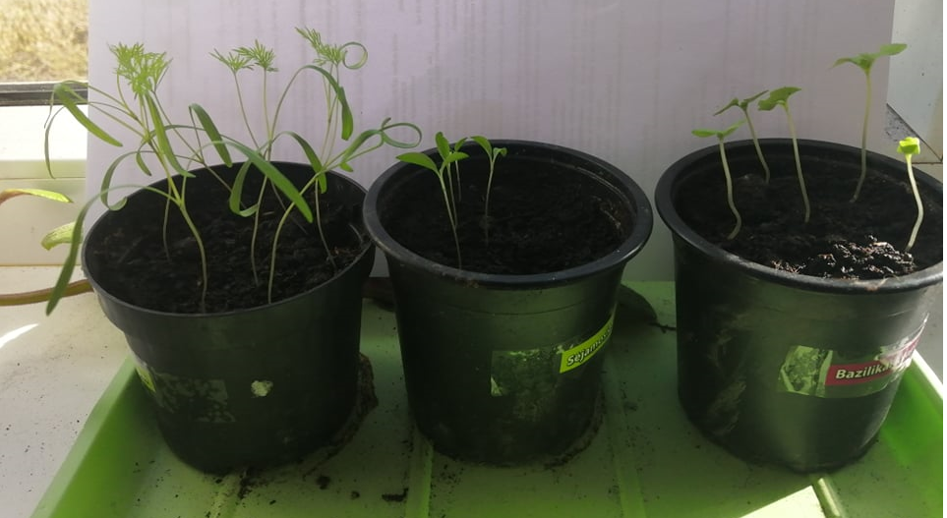
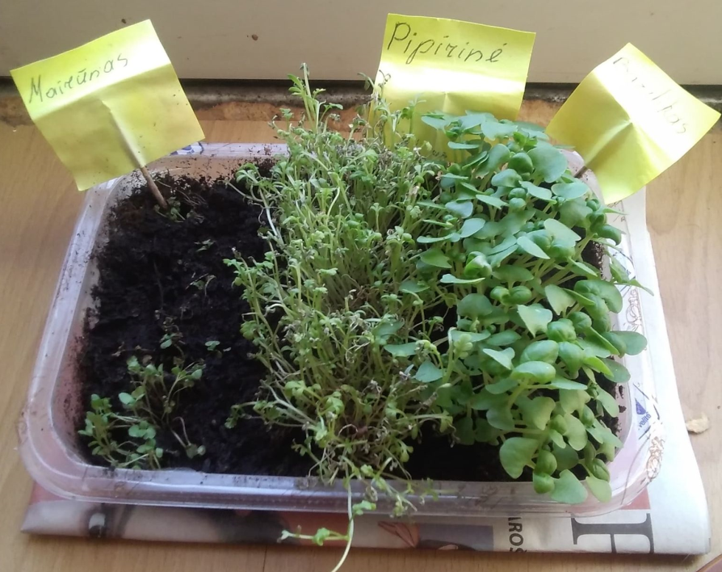
6 klasė. Auginami augalai kvapų takeliui.

Slide 12
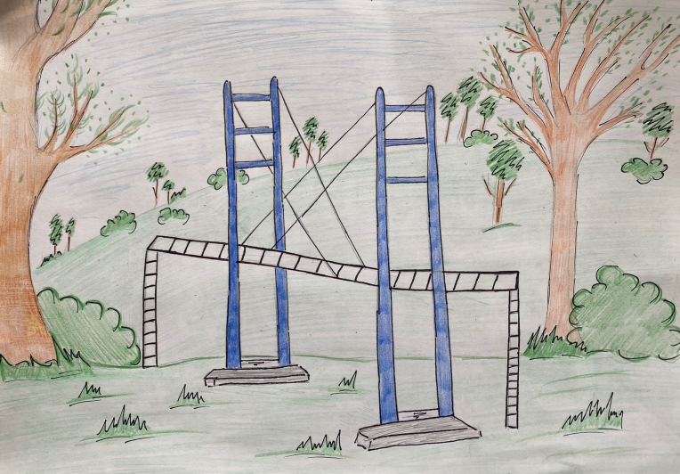
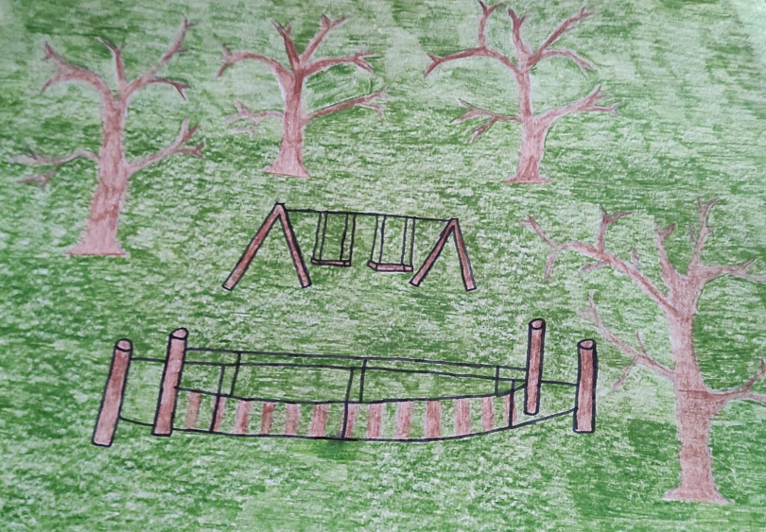
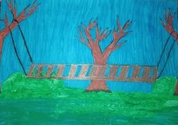
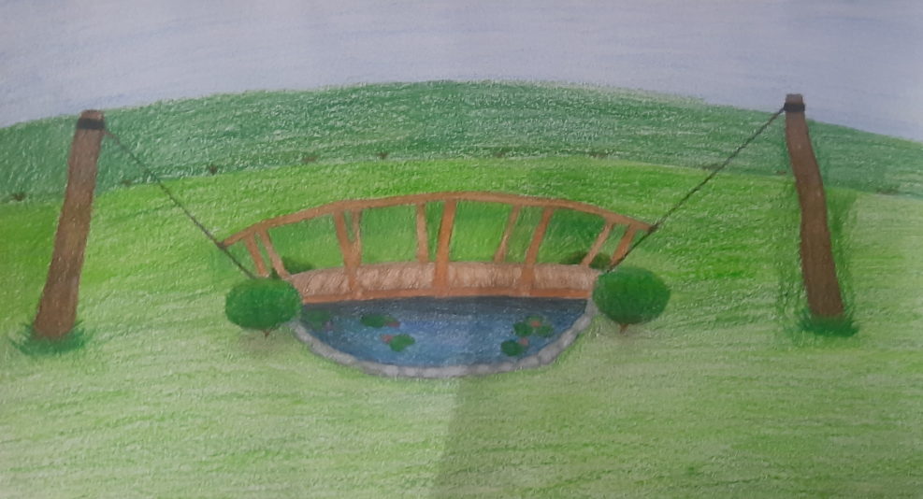
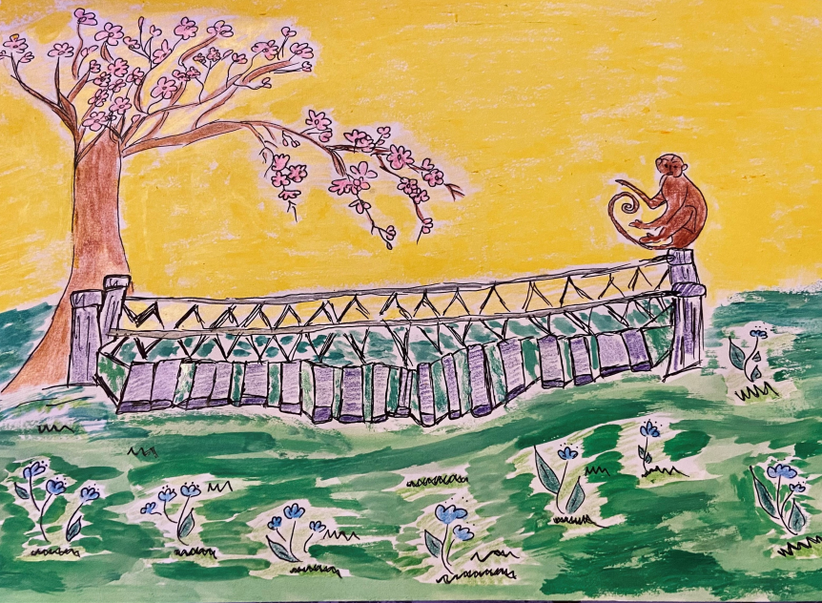
7 klasė. Beždžioniukų tiltas

Slide 13
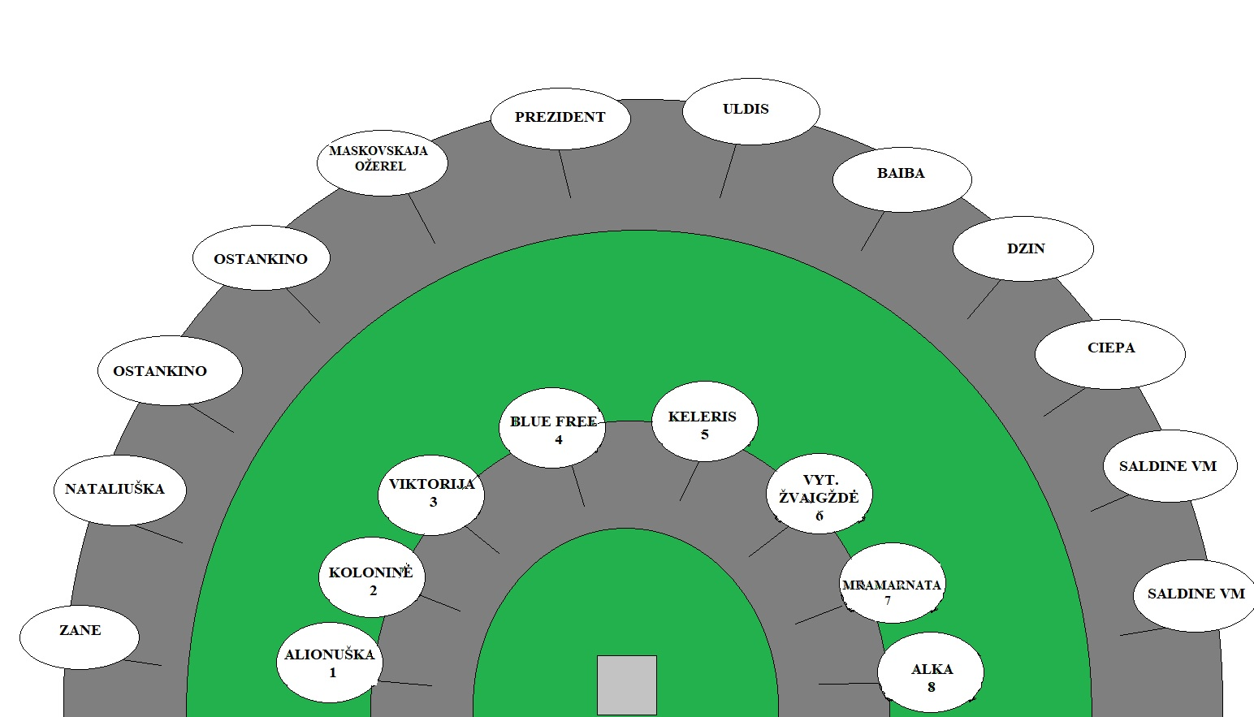
8 klasė. Sodo takelis.

